Slide 1
Programación Estructurada
Programación Estructurada
Profesor Mauricio Prades
mauricioprades@yahoo.com.ar

Slide 2
Programación Estructurada
Descriptores:
Instalación y administración de un ambiente de desarrollo integrado (IDE).
Algoritmos y verificación lógica de su comportamiento. Variables, asignación, estructuras repetitivas y de control y subprogramas.
Paradigma básico de programación estructurada como modelo de programación.
Codificación de algoritmos en un lenguaje de programación.
Estructuras básicas de programación (lazos, decisiones. Uso de arreglos uni/multidimensionales y tipos estructurados. Listas: representación y acceso. Archivos: almacenamiento y recuperación de datos.

Slide 3
Programación Estructurada
Indicadores de Logro:
Instala los entornos de desarrollos integrados pertinentes según la situación.
Identifica los datos que modelan un problema definiendo el conjunto de acciones necesarias para solucionarlo.
Desarrolla algoritmos programando en un lenguaje puntual.
Reconoce el significado de cada uno de los elementos de una especificación
Construye programas de mediana complejidad, conforme a las especificaciones dadas, libres de errores de ejecución y que generan los resultados esperados.

Slide 4
Programación Estructurada
Criterios de evaluación:
Se tomaran, como mínimo, 2 evaluaciones de proceso (trabajos prácticos) en el módulo del espacio curricular. Cada trabajo práctico tendrá su recuperatorio.
Una Evaluación Global Integradora (EGI): examen que contendrá todos los contenidos básicos para cumplir con los indicadores de logro del espacio.
Este espacio curricular SI admite la condición de estudiante libre.
La calificación final de proceso se obtiene promediando la totalidad de las evaluaciones de proceso.
Para poder acceder la evaluación global integradora, todas las evaluaciones de proceso deben estar aprobadas.
La EGI no cuenta con instancia de recuperación.

Slide 5
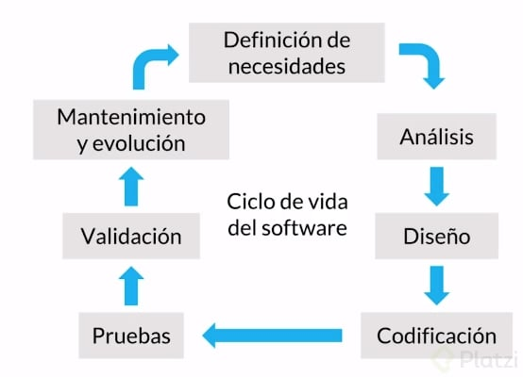
Programación Estructurada

Slide 6
Programación Estructurada
Programación estructurada:
La programación estructurada es una disposición en el diseño y construcción de programas informáticos, con el objetivo de mejorar la gestión de su complejidad, teniendo en cuenta las peculiaridades del pensamiento humano. Todo programa se basa en un algoritmo y puede representarse mediante un esquema lógico.

Slide 7
Programación Estructurada
Surgió por la creciente complejidad de los programas computarizados. Se ha convertido en un nuevo esquema de programación que creó nuevas técnicas para poder producir programas seguros de operar por más tiempo.
Gracias al vertiginoso desarrollo del procesamiento de datos computarizado, a fines de los años 60 era posible resolver problemas cada vez más complejos. Sin embargo, comprender, depurar y modificar estos programas presentaba dificultades que los hacían poco confiables.
Los programas de computación grandes realizados para estos problemas tenían códigos fuentes tan largos y desestructurados que se habían vuelto bastante complicados de acceder y navegar con cierta lógica, incluso para sus propios autores.

Slide 8
Programación Estructurada
El objetivo de la programación estructurada es realizar programas fáciles de escribir, depurar y modificar. Los programas conseguidos son claros, ordenados, comprensibles, sin saltos.
Teoría de la programación estructurada
Dijkstra ideó una teoría vinculada a la programación estructurada, la cual indicaba que al diseñar cualquier programa es conveniente tomar en cuenta los siguientes fundamentos:
– El teorema estructural, que expresa que se puede compilar cualquier programa utilizando solo tres estructuras de control esenciales: estructura secuencial, estructura de alternativas y estructura repetitiva.
– Al delinear los programas se exhorta a aplicar la técnica descendente, llamada también de arriba hacia abajo.
– Deben limitarse los rangos de validez y visibilidad de las variables y las estructuras de datos.

Slide 9
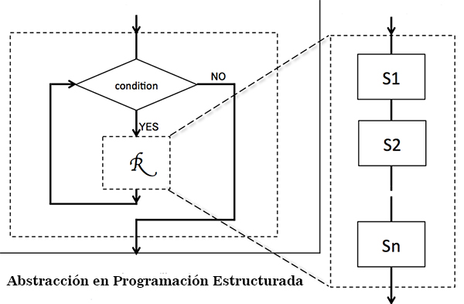
Programación Estructurada
Estructura de decisión y estructura de secuencia en programación estructurada

Slide 10
Programación Estructurada
Estructuras de control
Al programar de forma lógica y clara estas estructuras de control admitidas, la programación estructurada permite un enfoque eficiente de las funciones con cualquier grado de dificultad.
Estructura de secuencia o lineal
Esta estructura es simplemente la secuencia o sucesión de dos o más operaciones o comandos.
Estructura de decisión o de alternativas
Es la selección de un comando entre dos posibles alternativas. También se permite elegir entre más de dos alternativas.
Estructura de ciclo o repetitiva con una pregunta inicial
Se repiten ciertos comandos siempre que se cumpla una determinada condición. También el ciclo se puede realizar con un contador.

Slide 11
Programación Estructurada
.
Independiente del lenguaje de programación
La programación estructurada se basa en módulos funcionales bien definidos, jerarquizados según la naturaleza específica del problema. Esta programación es un método independiente del lenguaje de programación, actuando más bien como un estilo de programar.
La programación estructurada permite que los programas se escriban en pseudocódigo, independientemente del lenguaje de la máquina, cercano al natural, convertible en cualquier lenguaje de programación.

Slide 12
Programación Estructurada
La programación estructurada ha funcionado bien para millones de programas y miles de millones de líneas de código.
No hay ninguna razón para desecharla.

Slide 13
Programación Estructurada
Lenguajes de programación interpretados vs compilados:
¿Cuál es la diferencia?
Cada programa es un conjunto de instrucciones, ya sea sumar dos números o enviar una petición a través de internet. Los compiladores e intérpretes toman código legible por los humanos y lo convierten en código máquina legible por computadoras.
En un lenguaje compilado, la máquina de destino traduce directamente el programa. En un lenguaje interpretado, el código fuente no es directamente traducido por la máquina de destino. En cambio, un distinto programa, mejor conocido como intérprete, lee el código y lo ejecuta.

Slide 14
Programación Estructurada
… ¿Pero qué significa eso realmente?
Imagina que tienes una receta de hummus y la quieres preparar, pero está escrita en griego antiguo. Hay dos maneras en que tú, alguien que no habla griego antiguo, podrías seguir dichas instrucciones.
La primera es si alguien ya lo ha traducido al español para ti. Tú (y cualquiera que hable el idioma) podrías leer la versión en español de la receta y hacer el hummus. Piensa en esta receta traducida como la versión compilada.
La segunda manera es si tienes un amigo que sabe griego antiguo. Cuando estés listo para hacer hummus, tu amigo se sienta junto a ti y traduce la receta al español mientras avanzas, línea por línea. En este caso, tu amigo es el intérprete de la versión interpretada de la receta.

Slide 15
Programación Estructurada
Lenguajes compilados
Los lenguajes compilados son convertidos directamente a código máquina que el procesador puede ejecutar. Como resultado, suelen ser más rápidos y más eficientes al ejecutarse en comparación con los lenguajes interpretados. También le dan al desarrollador más control sobre aspectos del hardware, como la gestión de memoria y el uso del CPU.
Los lenguajes compilados necesitan un paso de compilación (build) - primero necesitan compilarse manualmente. Necesitas "recompilar" el programa cada vez que necesites hacer un cambio. En nuestro ejemplo del hummus, la traducción completa está escrita antes de que la tengas. Si el autor original decide que quiere usar un distinto aceite de oliva, toda la receta necesitaría ser traducida de nuevo y reenviada a ti.
Algunos ejemplos de lenguajes compilados puros son C, C++, Erlang, Haskell, Rust y Go.

Slide 16
Programación Estructurada
Lenguajes interpretados
Estos lenguajes ejecutan línea por línea el programa y a la vez ejecutan cada comando. Aquí, si el autor decide que quiere usar un distinto aceite de oliva, podría borrar el anterior y agregar el nuevo. Tu amigo traductor puede decirte ese cambio a medida que sucede.
Los lenguajes interpretados alguna vez fueron significativamente más lentos que los lenguajes compilados. Pero, con el desarrollo de la compilación justo a tiempo, esa diferencia se está reduciendo.
Ejemplos comunes de lenguajes interpretados son PHP, Ruby, Python y JavaScript.
Una pequeña advertencia
La mayoría de lenguajes de programación pueden tener implementaciones tanto compiladas como interpretadas, el lenguaje en sí mismo no es necesariamente compilado o interpretado. Sin embargo, por cuestiones de simplicidad, normalmente se les conoce de tal manera.
Python, por ejemplo, puede ser ejecutado ya sea como programa compilado o como un lenguaje interpretado en modo interactivo. Por el otro lado, la mayoría de las herramientas de línea de comandos, CLIs y shells pueden ser teóricamente clasificadas como lenguajes interpretados.

Slide 17
Programación Estructurada
Ventajas y desventajas
Ventajas de los lenguajes compilados
Los programas que son compilados a un código máquina nativo suelen ser más rápidos que los lenguajes interpretados. Esto es debido a que el proceso de traducción del código en tiempo de ejecución aumenta la sobrecarga y puede ocasionar que el programa sea más lento en general.
Desventajas de los lenguajes compilados
Las desventajas más notables son:
Tiempo extra necesario para completar la compilación completa antes de la prueba
Dependencia de la plataforma del código binario generado
Ventajas de los lenguajes interpretados
Los lenguajes interpretados suelen ser más flexibles, y a menudo ofrecen características como escritura dinámica y tamaño de programa más pequeño. Además, ya que los intérpretes ejecutan el código fuente del programa ellos mismos, el código en sí es independiente de la plataforma.
Desventajas de los lenguajes interpretados
La desventaja más notable es la velocidad de ejecución típica comparada con los lenguajes compilados.

Slide 18
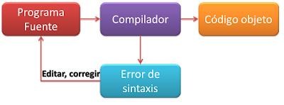
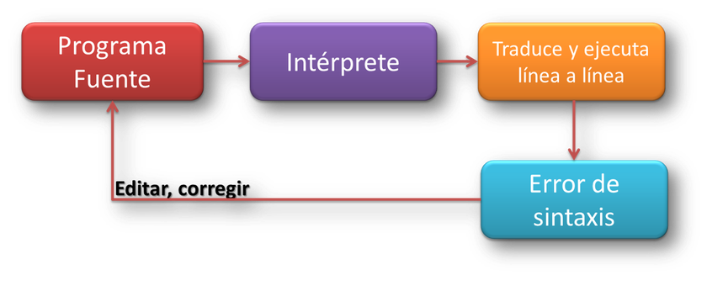
Programación Estructurada

